Slide 1
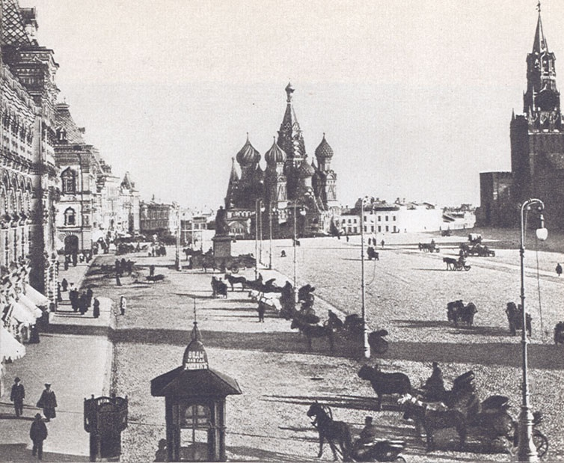
Россия и мир
на рубеже
XIX–XX веков.
Динамика
и противоречия развития

Slide 2
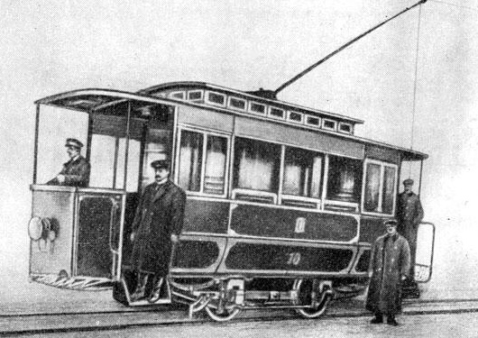
Транспорт на рубеже XIX–XX веков
Первый электрический трамвай
в Российской империи был запущен
в Киеве 1 июня 1892 года.

Slide 3
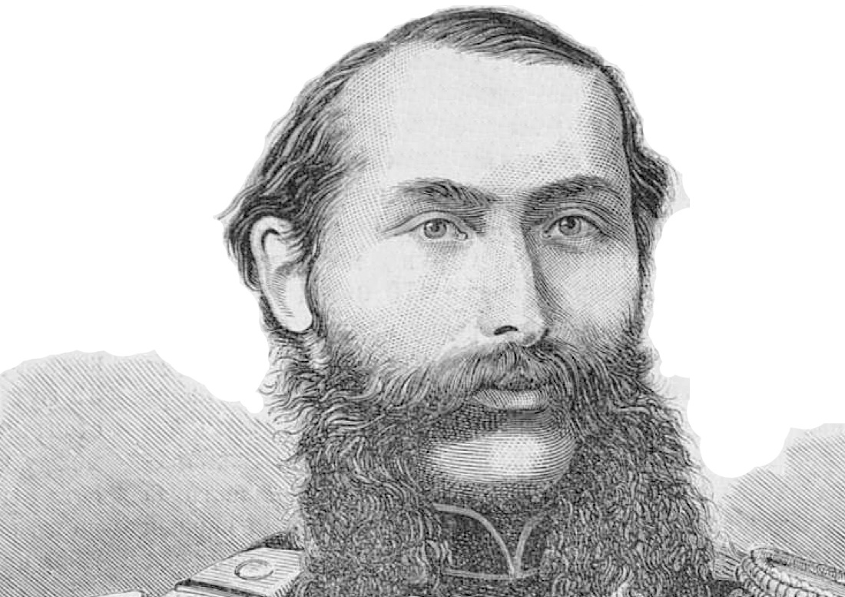
Проект трамвайного движения был разработан инженером Струве.

Slide 4
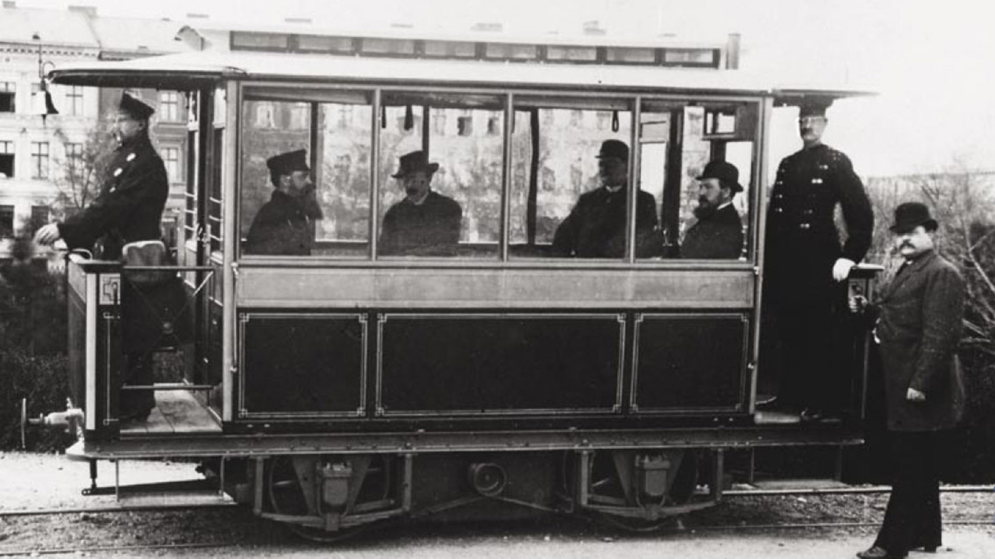
Трамвайный вагон фирмы Siemens

Slide 5
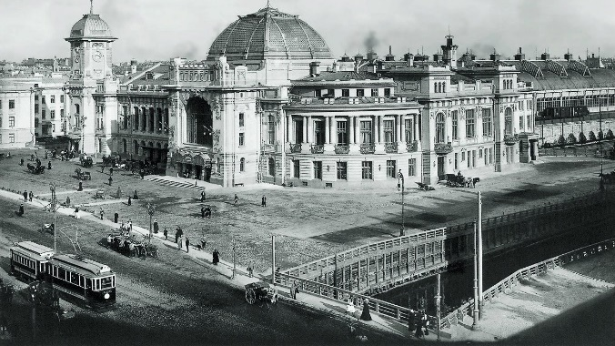
Петербург
в начале XX века

Slide 6
Вопросы занятия
1
Мир к началу XX века.
2
Территория и население Российской империи
в начале XX века.
3
Особенности российской модернизации.
4
Политический строй. Государственные символы.
5
Социальная структура населения и образ жизни.

Slide 7
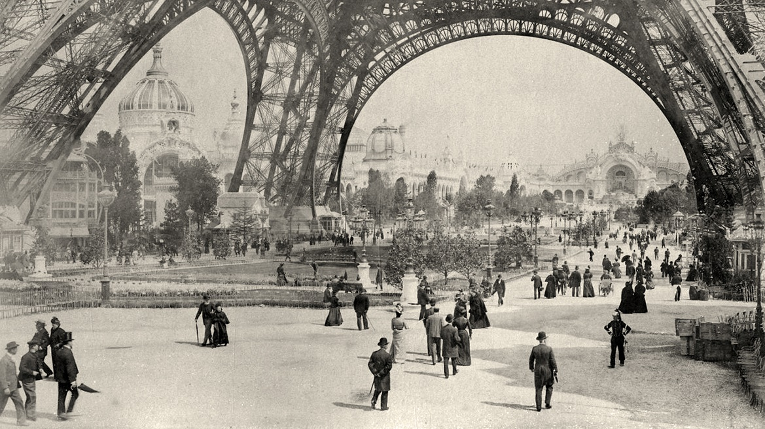
Период конца XIX – начала XX века стал переходным для мировой истории.

Slide 8
Страны Запада к началу XX века
Те, кто владеет собственностью
и распоряжается значительными
средствами производства (буржуазия)
Завершение промышленной революции
Установление капитализма, разделение общества
Мелкие частные собственники,
которые являются работниками и владеют
незначительными средствами производства
(крестьяне, ремесленники, торговцы)
Те, кто не распоряжается средствами производства и собственности не имеет
(пролетарии)

Slide 9
В установившемся капиталистическом обществе господствующее место
в экономике и политике заняла буржуазия.

Slide 10
Капиталистическое общество
В политической борьбе
на первый план вышел реформизм

Slide 11
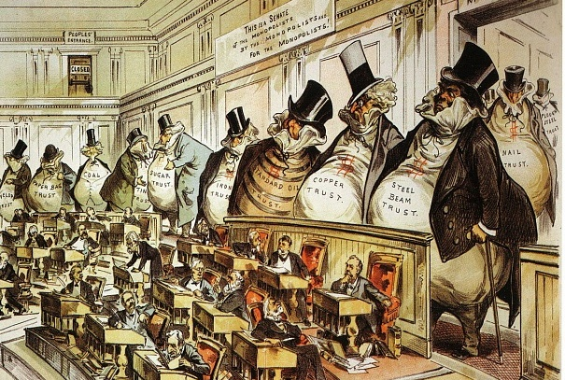
Реформизм —
течение в рабочем движении за реформы на основе сохранения капитализма
и сотрудничества с буржуазией.

Slide 12
Капиталистическое общество
В политической борьбе
на первый план вышел реформизм
Осуществление борьбы разных социальных групп через парламент
Борьба за улучшение своего положения
в обществе
Получение ими прав на создание своих партий, организаций и профсоюзов

Slide 13
Изменения в экономике во второй половине XIX – начале XX века
Производство
высококачественной стали
Начало второй промышленной (технологической) революции
Распространение
железных дорог
Распространение
электричества и химикатов

Slide 14
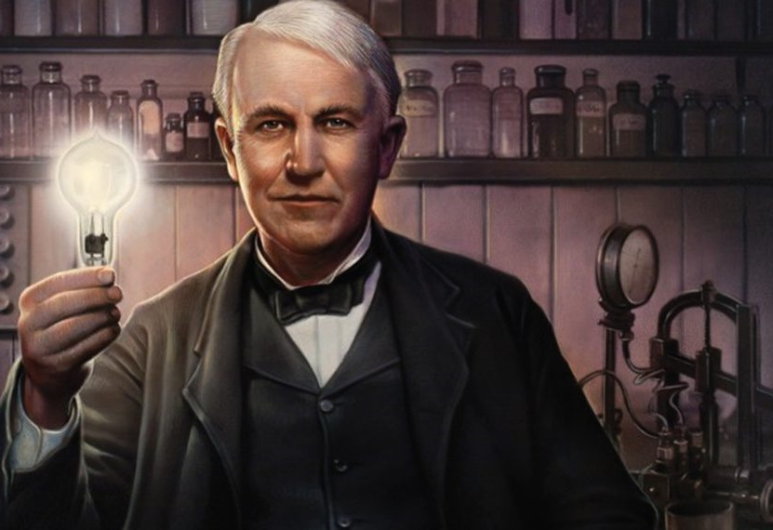
Технологическая революция была непосредственно связана
с научной революцией.

Slide 15
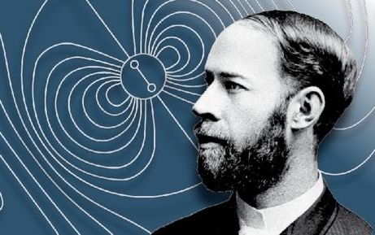
Генрих Герц
В 1889 году он доказал существование электромагнитных волн.

Slide 16
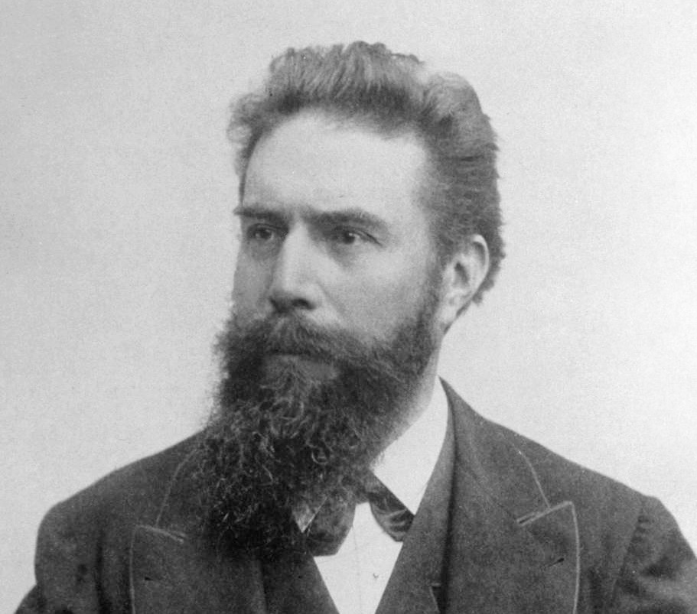
Вильгельм Рентген в 1895 году открыл коротковолновое электромагнитное излучение.

Slide 17
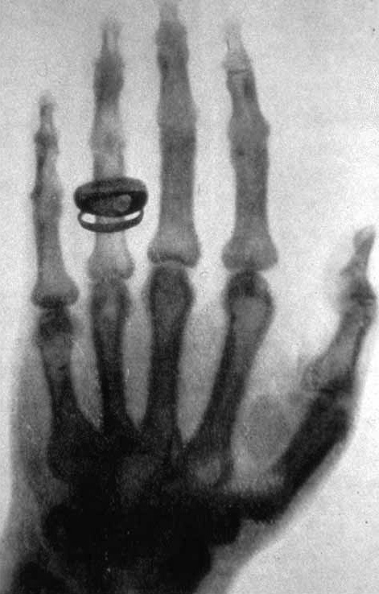
Первый рентгеновский снимок

Slide 18
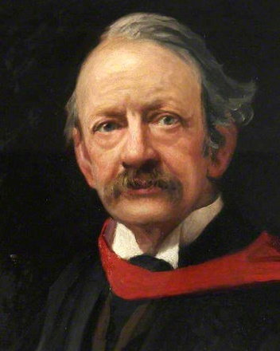
Джозеф Джон Томсон в 1897 году открыл первую элементарную
частицу – электрон.

Slide 19
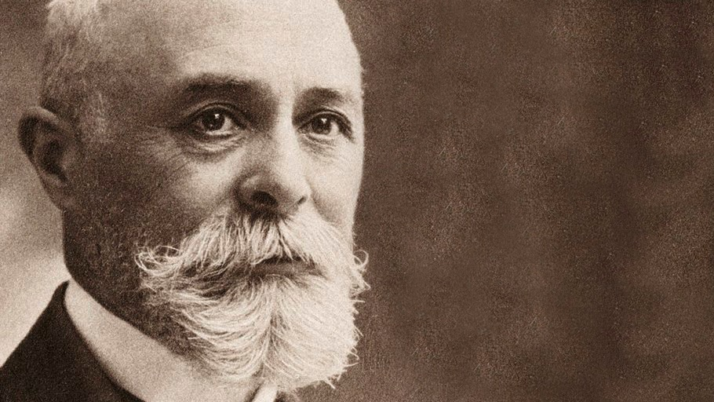
Антуан Беккерель в 1896 году открыл эффект радиоактивности.

Slide 20
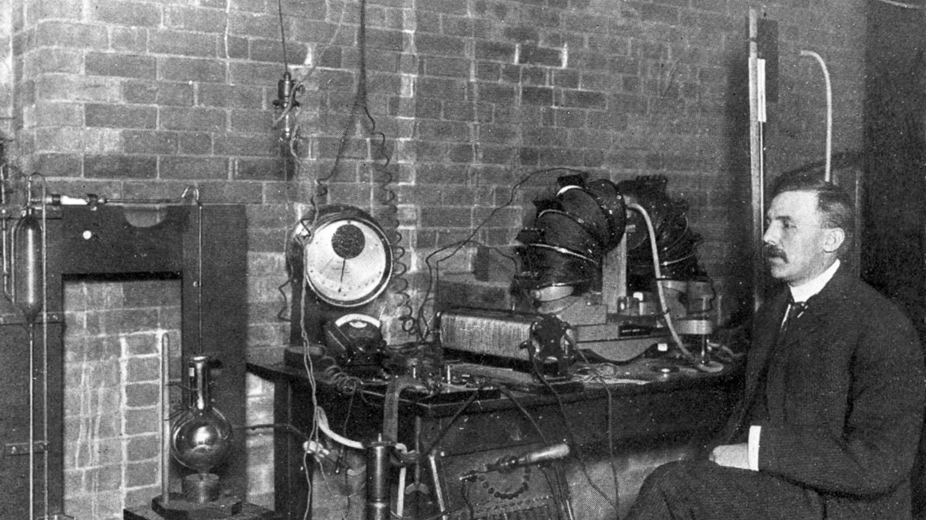
«Отцом» ядерной физики считается Эрнест Резерфорд.

Slide 21
Резерфорд показал неоднородность радиоактивного излучения и создал планетарную модель атома.

Slide 22
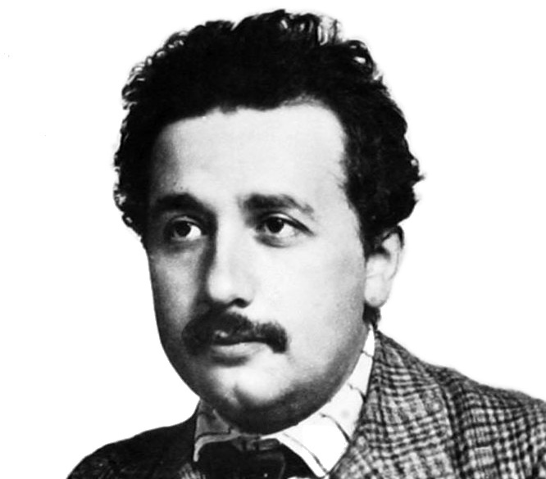
В 1905 году вышла первая статья Альберта Эйнштейна
о теории относительности.

Slide 23
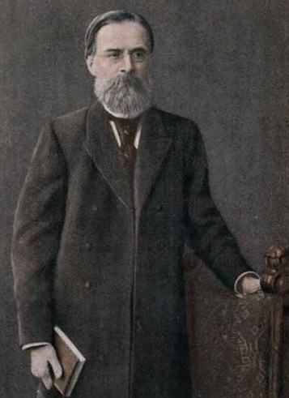
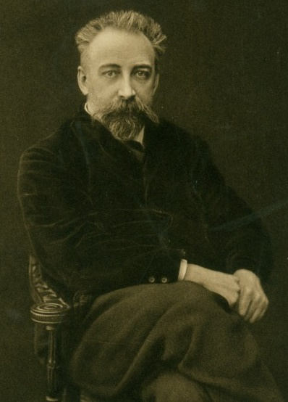
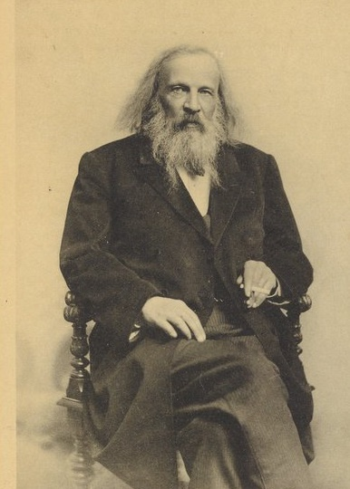
А. Столетов
П. Лебедев
Д. Менделеев

Slide 24
Демографический скачок на рубеже XIX–XX веков
С 1870 по 1914 год население Европы увеличилось в 1,5 раза
Стала наблюдаться
острая нехватка
рабочих мест
Резко выросло
количество городских жителей
Активизировалась миграция из Европы в страны Северной Америки и другие регионы

Slide 25
Мировое экономическое развитие
Государства первого
эшелона
Государства второго
эшелона
Государства третьего
эшелона
США, Англия, Германия, Франция, Бельгия
Россия, Швеция, Италия, Япония, Австро-Венгрия, Канада
Страны Азии, Латинской Америки, Африки
Увеличили объёмы производства,
стали мировыми экономическими лидерами
Шёл процесс индустриализации,
проходило становление буржуазного общества
Промышленная революция ещё не начиналась

Slide 26
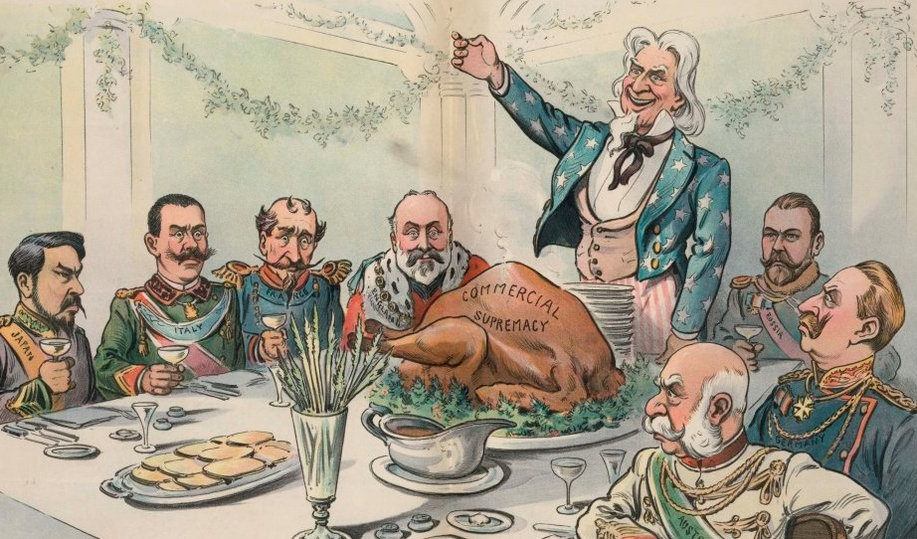
Очевидным стало стремление США
к мировому господству.

Slide 27
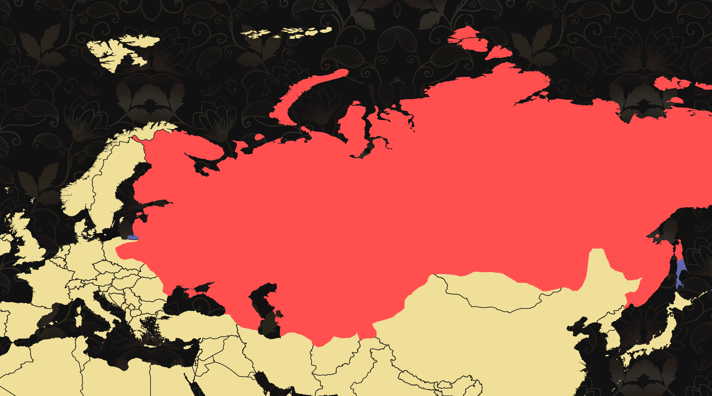
Территория Российской империи в начале XX века
70 тысяч километров

Slide 28
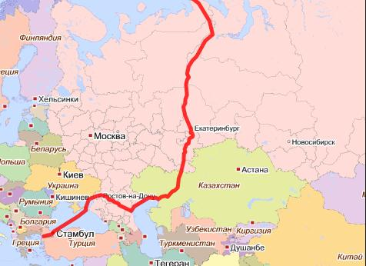
2/3 части
территории
1/3 часть
территории
Европейская часть империи
Азиатская часть империи

Slide 29
18 %
населения
82 %
населения
Европейская часть империи
Азиатская часть империи

Slide 30
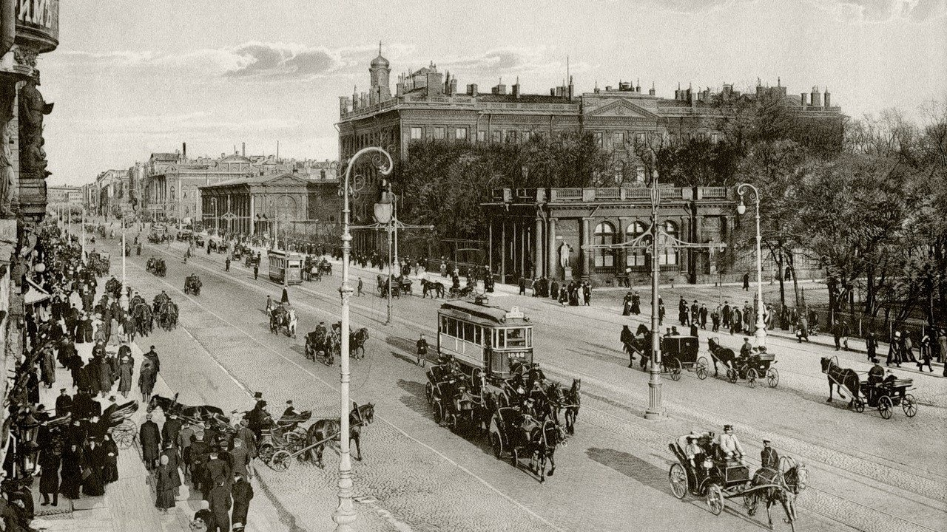
К концу XIX века Россию населяло 125,7 миллиона человек, из которых только 13,4 % проживали в городах.

Slide 31
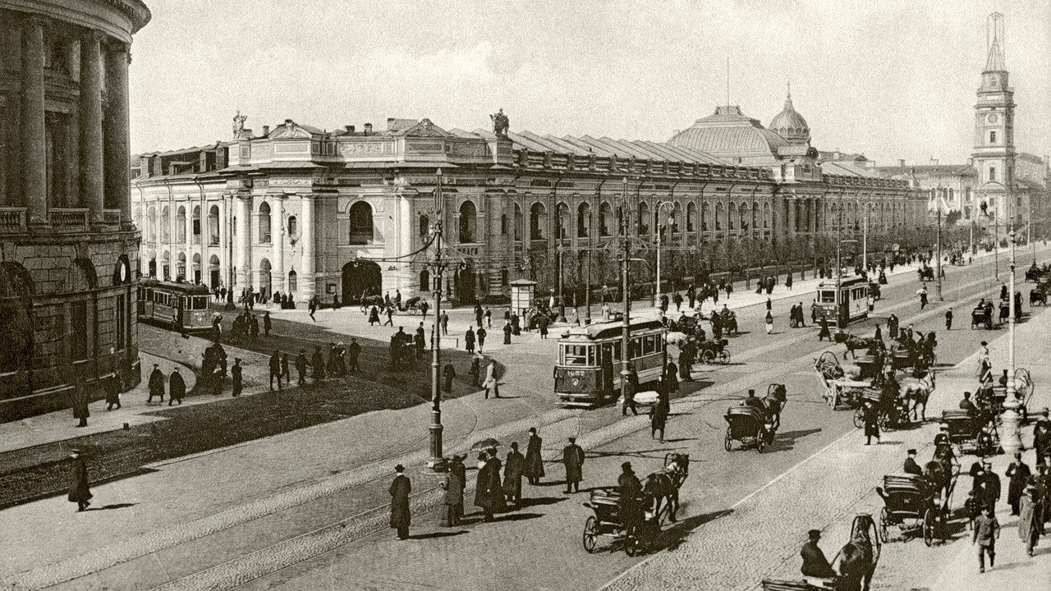

Slide 32
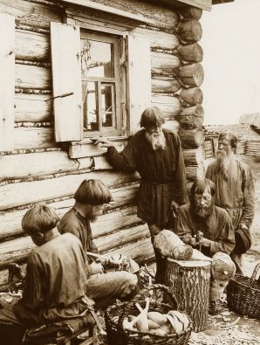
Основную часть населения составляли сельские жители.
Плотность населения была низкой – всего 6,7 человека на квадратную версту.

Slide 33
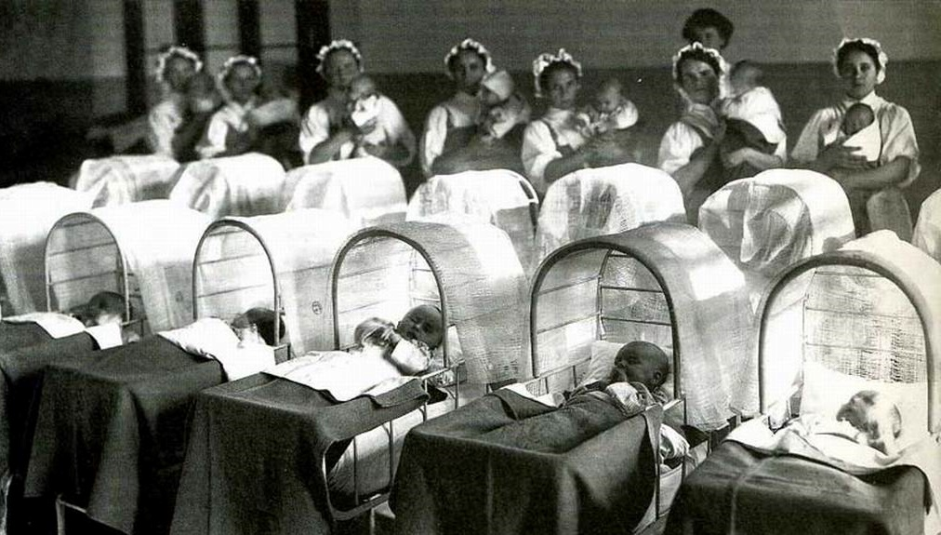
Во второй половине XIX века население Российской империи увеличивалось
за счёт высокой рождаемости, а не путём расширения территории.

Slide 34
Население России во второй половине
XIX – начале XX века
200
175
Численность населения
(млн чел.)
116
100
68
0
1858
Годы
1897
1914

Slide 35
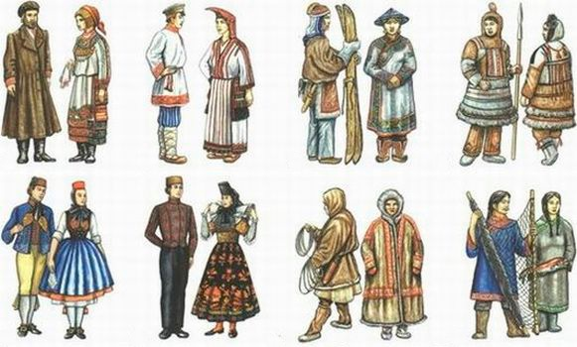
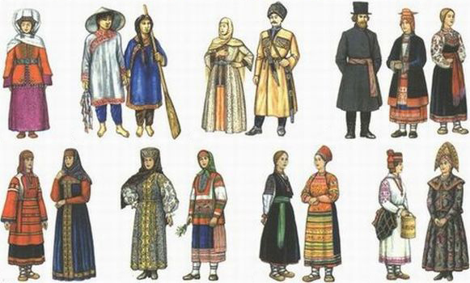
Население империи
В 1897 году в империи была проведена первая масштабная перепись населения.
Согласно её данным, в России проживало около 140 народов.

Slide 36
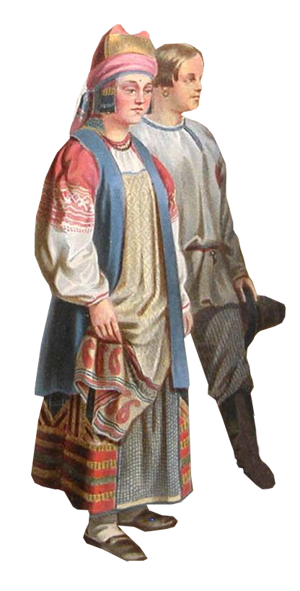
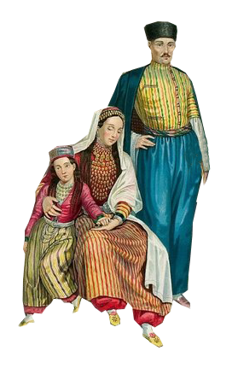
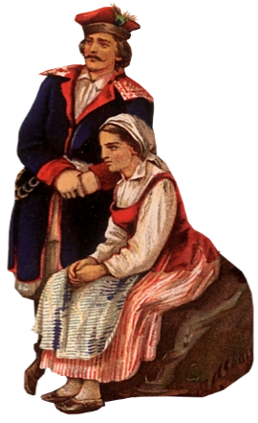
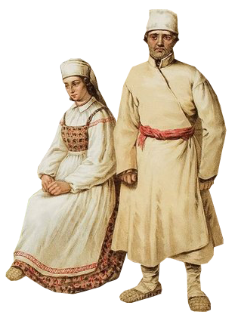
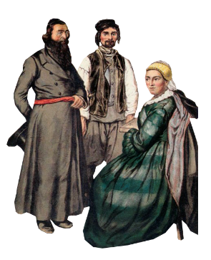
48 % русских
19 % украинцев
12 % татар
и тюркских народов
7 % поляков
6 % белорусов
4 % евреев

Slide 37
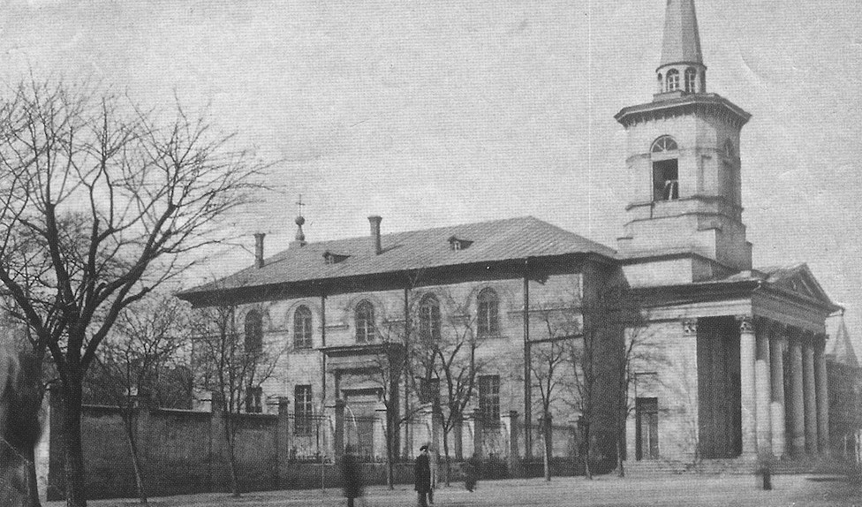
Лютеранская церковь Святого Павла в Одессе

Slide 38
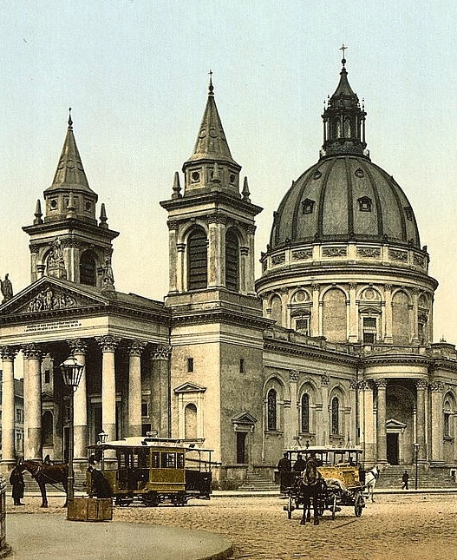
Около 80 % населения Российской империи являлись представителями разных ветвей христианства.

Slide 39
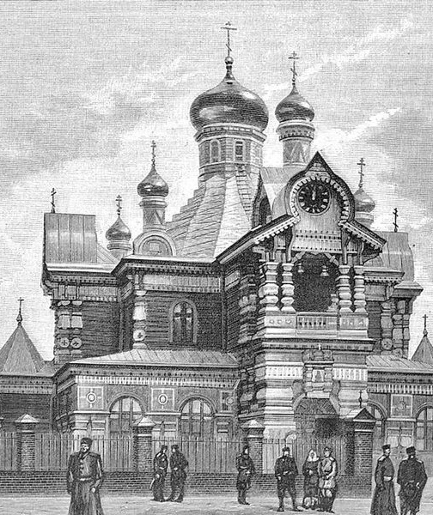
Ведущее место в Российской империи занимали православные верующие.
Они составили 69,3 % от общего количества населения.

Slide 40
Урбанизация в Российской империи
Отмена крепостного права и промышленный переворот
Отток населения из сельской местности
Быстрый рост городов и городского населения

Slide 41
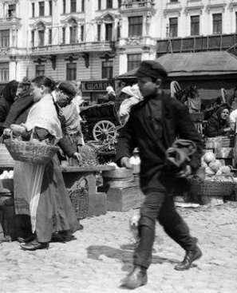
В 1914 году горожане составляли 14,3 % от всего населения империи.

Slide 42
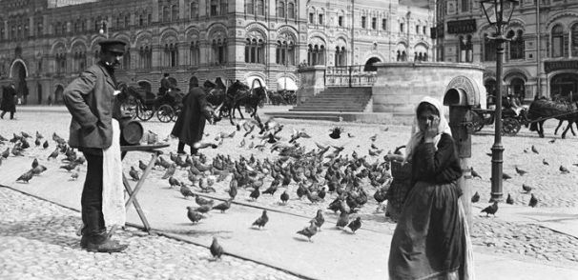
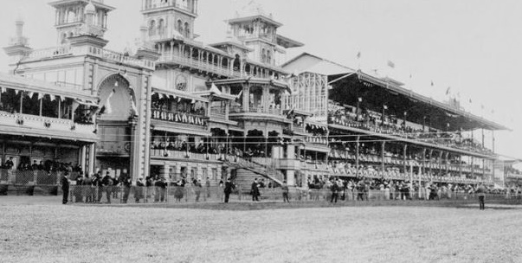
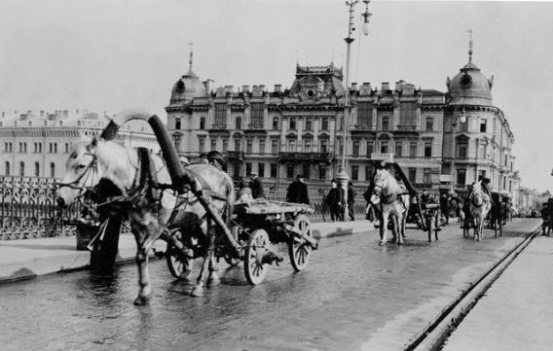
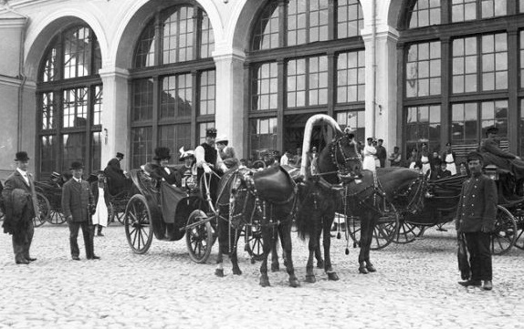
Москва начала XX века
К началу XX века в России насчитывалось уже 1000 городов, а в начале XIX столетия их было всего 100.

Slide 43
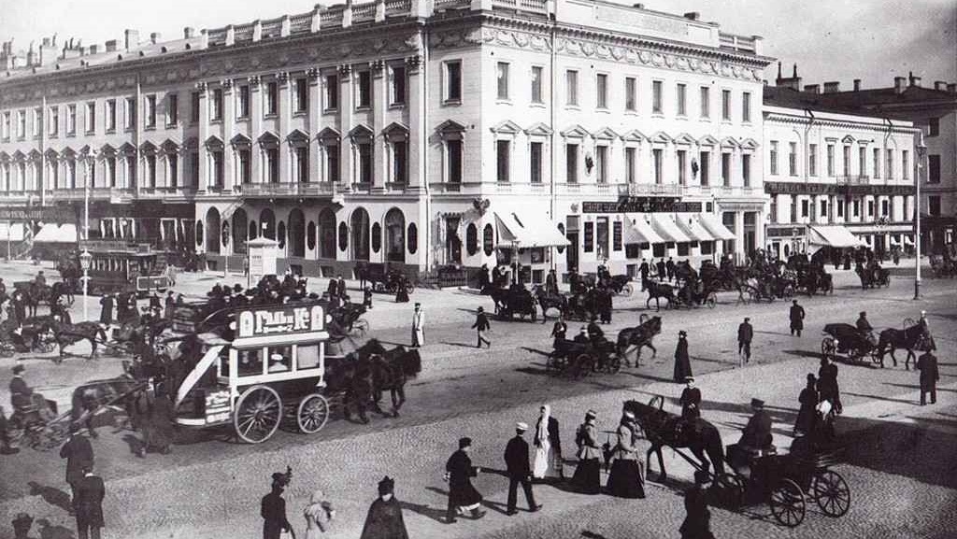
Население Санкт-Петербурга и Москвы к началу XX века насчитывало 2,3 млн и 1,6 млн человек соответственно.

Slide 44
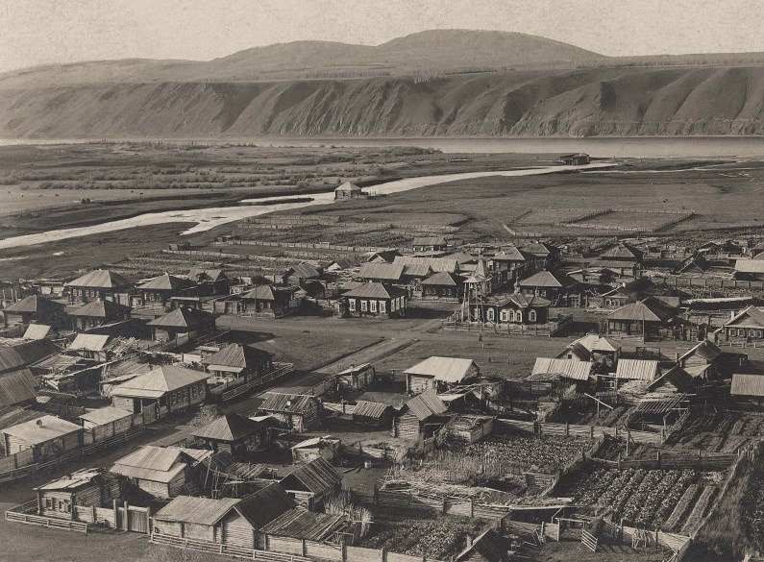
Расселение жителей
по территории России
Было неравномерным. Сибирь и Дальний Восток по сравнению
с европейской частью страны
оставались слабозаселёнными.

Slide 45
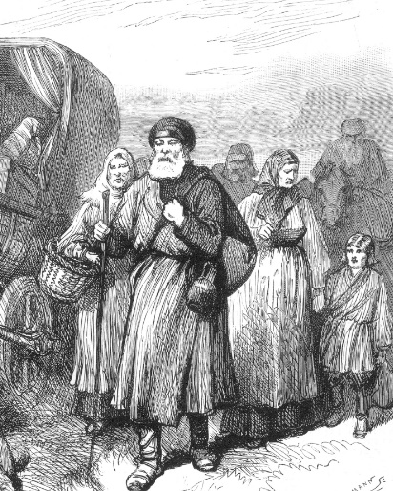
Для преодоления последствий голода 1891 года возникла необходимость в государственном регулировании перемещения населения по территории страны.

Slide 46
Переселенческая политика
1
2
3
Из губерний Центрально-Чернозёмного района крестьян переселяли в Новороссию, Сибирь, Бессарабию, на Северный Кавказ
В результате такой политики прирост населения в этих регионах в последней трети XIX века составил от 250 до 700 %
Доля населения европейской части России в последней трети XIX века сократилась с 84 до 74 %

Slide 47
Россия на рубеже XIX–XX веков
Особые социальные и политические отношения
Затруднение процесса модернизации российского общества
Догоняющий характер развития

Slide 48
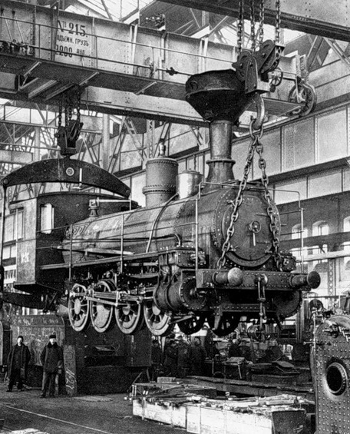
Обновление экономики и развитие промышленности проходили по инициативе
и под контролем государства.

Slide 49
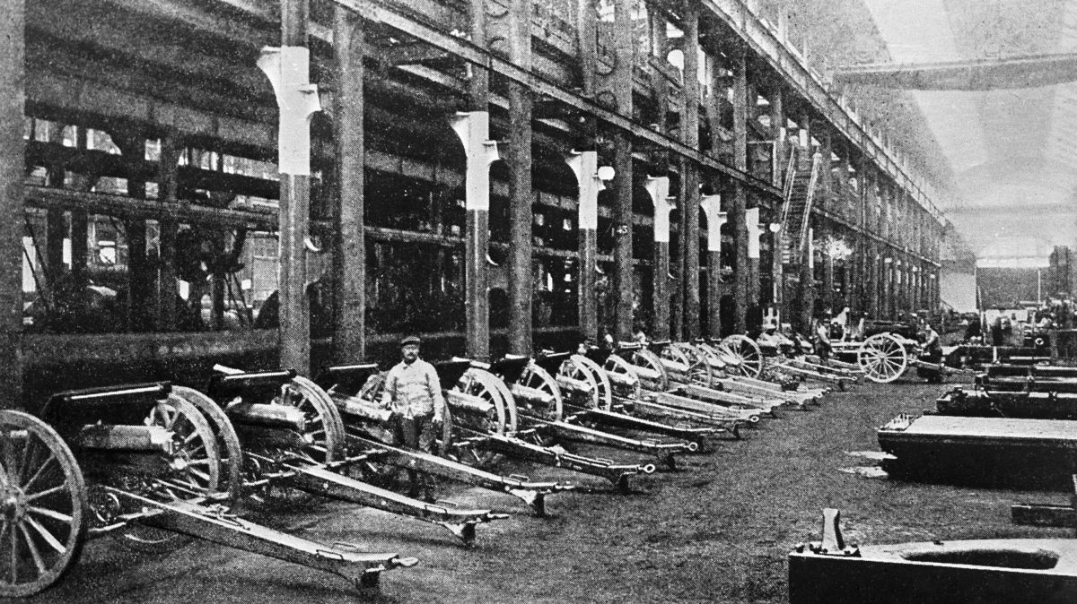
Пушечный цех Путиловского завода

Slide 50
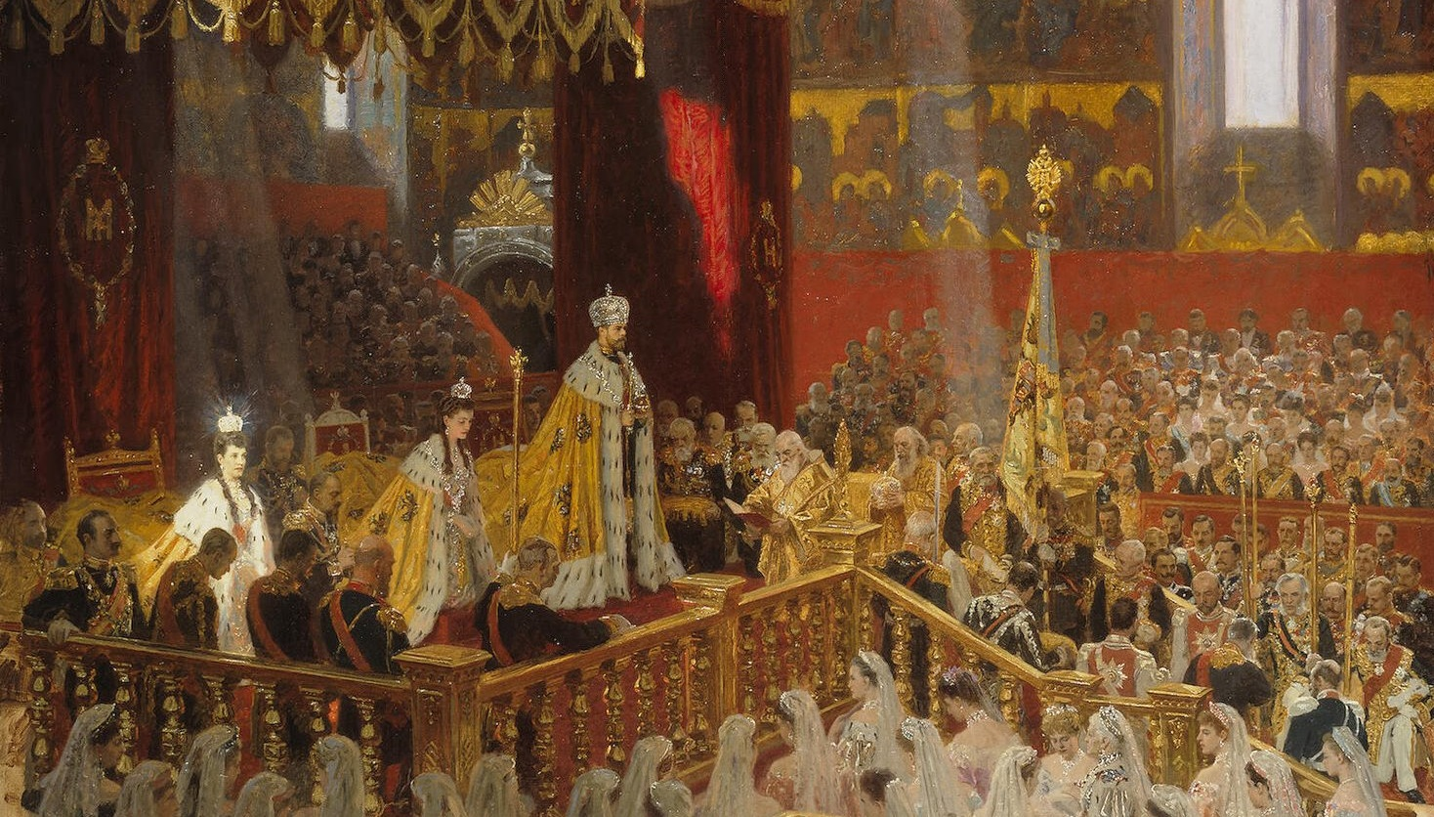
Л. Туксен. Коронация Николая II. 1898.
Политический строй Российской империи до начала XX века оставался неизменным.

Slide 51
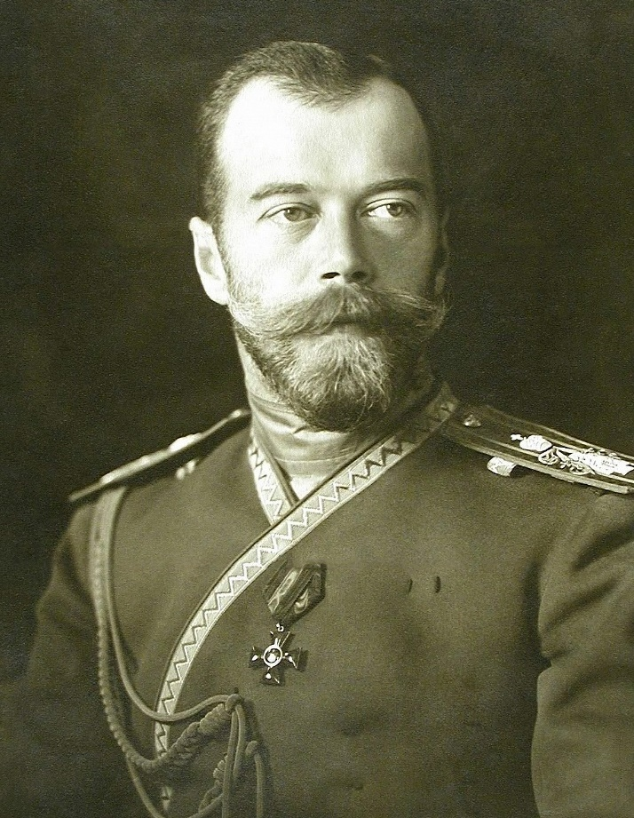
Россия была самодержавной монархией.
Вся полнота власти была в руках императора.

Slide 52
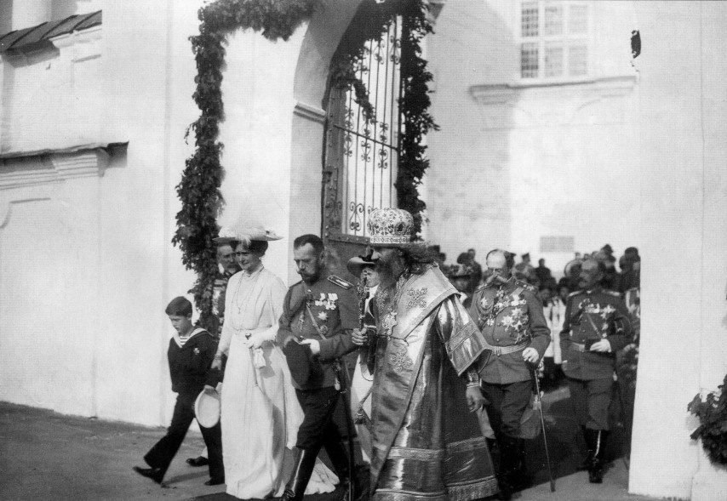
Император являлся главой Русской православной церкви, которая официально признавалась главенствующей в стране.

Slide 53
Органы власти Российской империи
Сенат
Государственный
совет
Комитет министров
Высший государственный орган законодательной, исполнительной и судебной власти
Законосовещательный орган при императоре
Высший исполнительный орган, которому подчинялись министерства
Действовал в виде департаментов, общих собраний и соединённых присутствий
Состоял из общего собрания, Государственной канцелярии, департаментов и постоянных комиссий
Во время отсутствия императора получал чрезвычайные полномочия

Slide 54
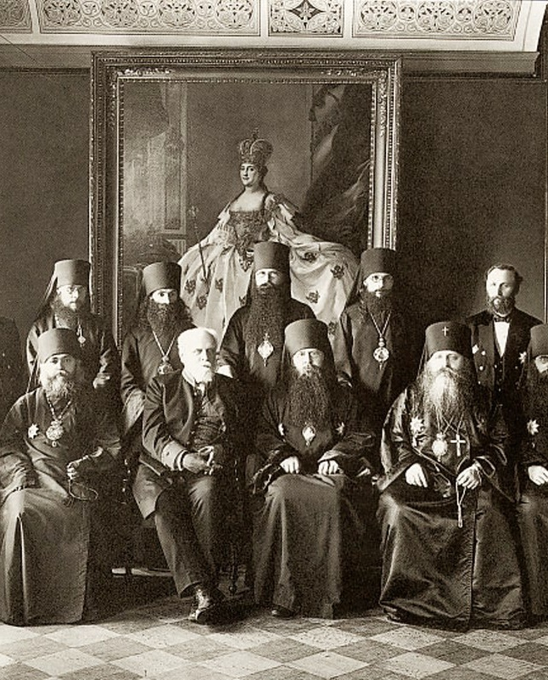
Руководство Русской православной церковью император осуществлял через Синод.

Slide 55
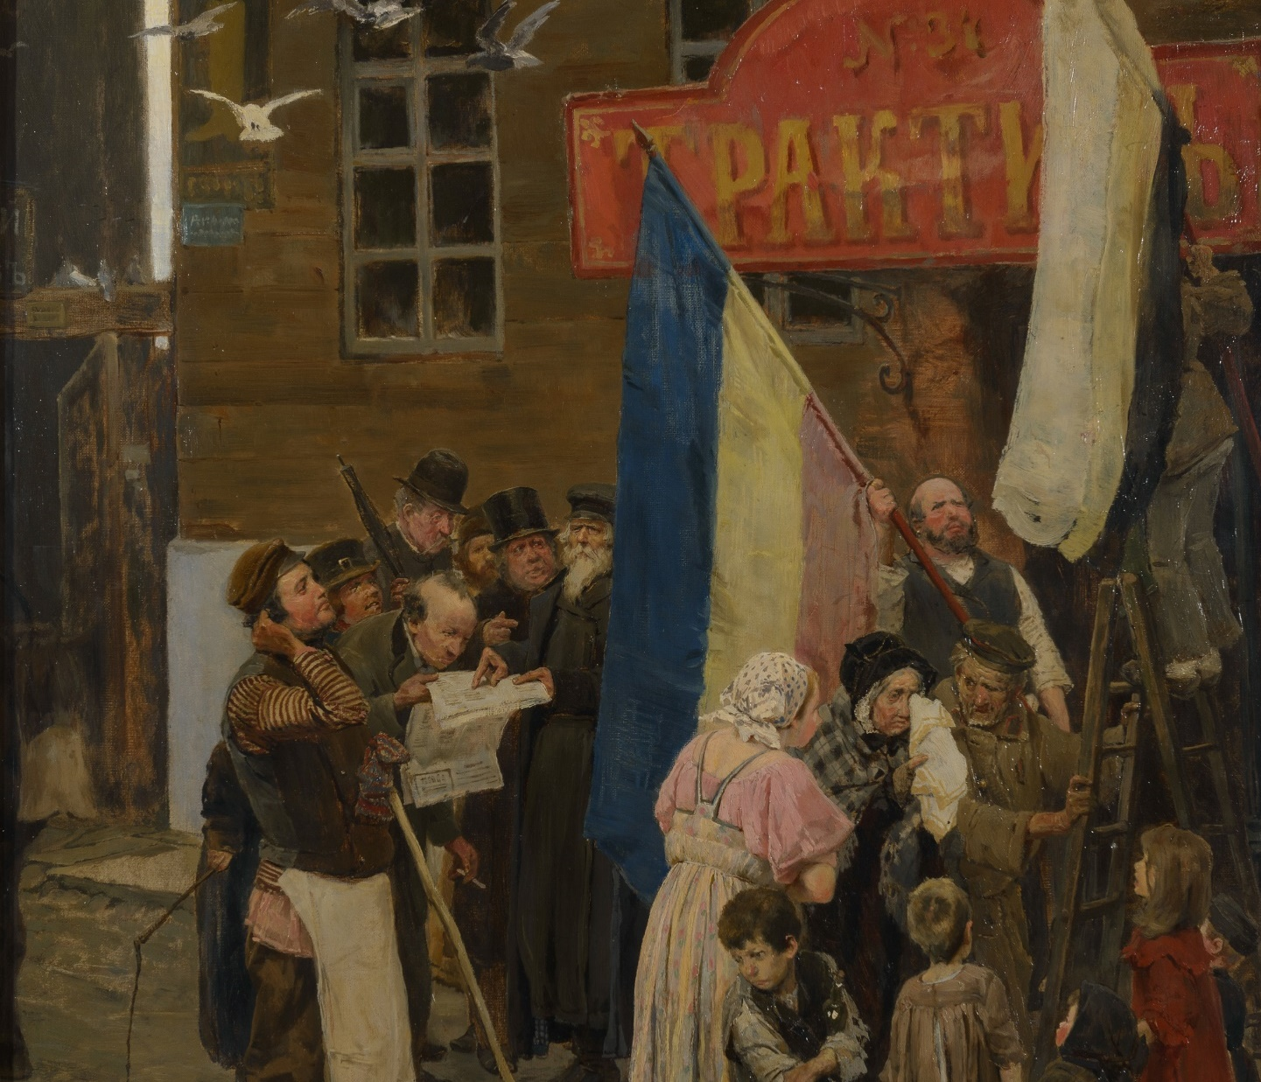
На рубеже XIX–XX веков изменения коснулись некоторых государственных символов Российской империи.

Slide 56
С 1896 года национальным флагом России было объявлено полотнище с бело-сине-красными полосами.

Slide 57
Большой государственный герб Российской империи

Slide 58
Средний герб
Малый герб

Slide 59
Гимном Российской империи с 1833 года считалась композиция «Боже, царя храни!», слова к которой написал поэт В. А. Жуковский.

Slide 60
Российское общество на рубеже
XIX–XX веков
Модернизация экономики Российской империи
Изменение
социальной структуры общества
Разделение на буржуазию и пролетариат
Разрушение
сословных перегородок

Slide 61
В России практически отсутствовали мелкие собственники (средний слой населения).

Slide 62
В отличие от стран Запада, в России буржуазия не имела политических прав.

Slide 63
Положение наёмных рабочих
На промышленных предприятиях они подвергались безжалостной эксплуатации.

Slide 64
По закону 1897 года рабочий день составлял 11,5 часов.
При этом заработки рабочих были совсем небольшими.

Slide 65
Заработок рабочего, который добывал уголь вручную, составлял не более 24 рублей в месяц.

Slide 66
В конце XIX века семье из четырёх человек необходимо было
от 30 рублей в месяц и более.

Slide 67
Положение рабочих в России
На предприятиях действовала система штрафов, посредством которых работник мог лишиться до 30 % своего заработка.

Slide 68
Российские рабочие не имели права создавать какие-либо организации для защиты своих прав и интересов.

Slide 69
Самой бесправной группой населения в империи оставались крестьяне.

Slide 70
Положение российских крестьян
1
2
Выплачивали выкупы государству за освобождение от крепостной зависимости.
Вынуждены были арендовать землю у помещиков за отработку или денежные выплаты.

Slide 71
Собрание деятелей партии кадетов
Крестьяне подвергались телесным наказаниям, а сельская жизнь контролировалась земскими участковыми начальниками.

Slide 72
Имущественное расслоение в деревне
Кулаки
Около 3 %

Slide 73
Доход кулаков был связан в основном с эксплуатацией наёмного труда, торговлей, ростовщичеством.

Slide 74
Имущественное расслоение в деревне
Кулаки
Около 3 %
Зажиточные
15 %
Безлошадные
Примерно 25 %
Крайне бедные
10 %
Средние
Около 47 %

Slide 75
В. Е. Маковский. В ожидании аудиенции. 1904
Высшей социальной группой в Российской империи оставалось поместное дворянство.

Slide 76
Всего около 3 % дворян-помещиков смогли преобразовать свои хозяйства в капиталистические.

Slide 77
Российские помещики
1
2
3
Абсолютное большинство не смогло приспособиться к новым экономическим условиям
В связи с этим их имения
разорялись
К 1905 году более
трети крупных поместий принадлежало
недворянам

Slide 78
Интеллигенция в Российской империи
Учёные, преподаватели
Составляли 2,7 % населения
Врачи, адвокаты
Писатели, артисты

Slide 79
Быт горожан на рубеже XIX–XX веков
Появление нововведений в жизни зажиточных горожан европейской части России, прибалтийских
и юго-западных губерний, Финляндии и Польши
Электричество
Лифты
Водопровод
Телефон

Slide 80
Трамвай на льду Невы в Санкт-Петербурге

Slide 81
Быт, культура и верования многих народов Российской империи находились на уровне родоплеменных отношений.

Slide 82
Россия и мир на рубеже XIX–XX веков. Динамика и противоречия развития
1
В странах западной Европы и США завершилось формирование индустриального общества.
2
В Российской империи шёл процесс
модернизации экономики.
3
В России сохранялись традиционные политические устои.

